Slide 1
البحث الإجرائي: المفاهيم النظرية، الأمثلة التطبيقية، وأساس للتأمل في مشروعات PRESS الخاصة بك

Slide 2
نظرة عامة
البحث الإجرائي
دورة البحث الإجرائي
معايير جودة البحث الإجرائي
الأخلاقيات في البحث الإجرائي
عملية البحث الإجرائي
طرائق البحث الإجرائي، أمثلة وشبكات
التأمل في المقرر

Slide 3
البحث الإجرائي
البحث الإجرائي هو دراسة وضع اجتماعي يقوم بها المنخرطون فيه بهدف تحسين ممارستهم وجودة فهمهم معًا. (Winter & Munn-Giddings 2001)
الاهتمام البحثي يكون في خدمة اهتمامات الممارسة.
Winter, R.,Munn-Giddings, C. (2001) A Handbook for Action Research in Health and Social Care. London: Routledge.

Slide 4
البحث الإجرائي
يُنفَّذ البحث الإجرائي من قِبل أشخاص (مثل المعلّمين) معنيّين مباشرة بالوضع الاجتماعي موضوع البحث (مثل التعليم والتعلّم في العلوم).
ينطلق البحث الإجرائي من أسئلة عملية تنشأ من العمل التربوي اليومي.
يُقدّم البحث الإجرائي مخزونًا من الطرائق والاستراتيجيات البسيطة للبحث وتطوير الممارسة، مثل: اليوميات، ملفات الملاحظة، المقابلات، الاستبيانات البسيطة (مع مراعاة التوازن المعقول بين الكلفة والنتائج).
يتميّز البحث الإجرائي بإدماج النتائج الفردية في النقاش المهني وبجعل معرفة المعلّمين متاحة للعموم.

Slide 5
مبادئ البحث الإجرائي
الممارسون ينخرطون في تأمل منهجي حول الممارسة
يجمع بين الاهتمام بالتطوير والبحث
هو نهج دائري وتكراري
يُراجِع النظريات الضمنية
يستخدم خلاصة لوجهات نظر متعددة

Slide 6
عملية البحث الإجرائي
إيجاد نقطة انطلاق
تحديد أسئلة البحث
اختيار الطرائق
جمع البيانات
تحليل البيانات
تطبيق النتائج في الممارسة
… ربما دورات إضافية …
نشر النتائج

Slide 7
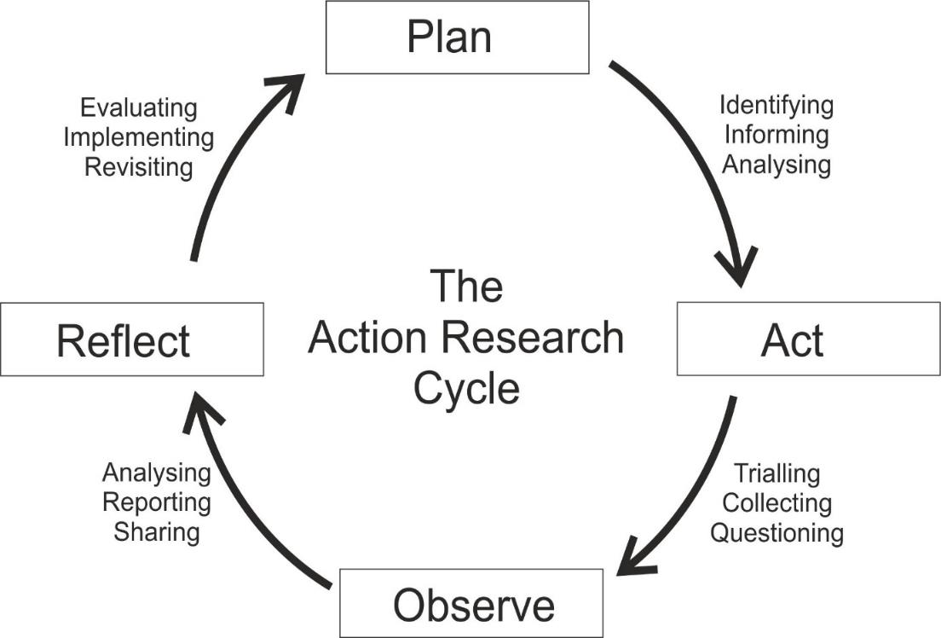
دورة البحث الإجرائي
ARTIST Consortium (Eds.) (2019). The ARTIST Guidebook - A Guidebook to Prepare and Conduct
Workshops on Action Research in Science Teacher Education.
http://idn.digitale-medien.uni-bremen.de/Artist/Material/Guidebook_eng.pdf

Slide 8
إيجاد نقطة انطلاق
سؤال تربوي
سؤال ديداكتيكي
سؤال متعلق بالمحتوى
رغبة/حاجة إلى التغيير
اهتمام شخصي/فضول
خبرة فردية
موضوع ذو صلة (محليًا)

Slide 9
تحديد أسئلة البحث
أسئلة إرشادية
أودّ أن أتطوّر في …
أنا مندهش من …
أنا حقًا فضولي بشأن …
شيء أعتقد أنّه قد يُحدث فرقًا حقيقيًا هو …
شيء أودّ حقًا أن أغيّره هو …

Slide 10
فائدة البحث الإجرائي
إذا نجح بحثي الإجرائي، فستكون الفائدة …
بالنسبة لي
بالنسبة لطلابي
بالنسبة لزملائي
بالنسبة لـ …

Slide 11
معايير جودة البحث الإجرائي
معايير الجودة المعرفية
معايير الجودة البراغماتية
معايير الجودة الأخلاقية
Feldman, A., Altrichter, H., Posch, P.& Somekh, B. (2018). Teachers Investigate Their Work.
An Introduction to Action Research across the Professions. Routledge, London

Slide 12
أخلاقيات البحث الإجرائي
من أجل دعم صلاحية البحث:
يتم إبلاغ جميع الأشخاص المشاركين بهدف البحث ونطاقه ووظيفته.
"مالك" البيانات هو الشخص الذي يقدّم المعلومة (مبدأ الإيضاح).

Slide 13
التثليث
منظور الطرف الثالث
منظور المعلمين
منظور الطلاب

Slide 14
طرائق البحث الإجرائي
على سبيل المثال: يوميات بحثية، صور، تسجيلات فيديو وصوت، تحليل وثائق، تحليل SWOT | منظور المعلّمين أدوات للتقويم الذاتي والتقييم
على سبيل المثال: استبيان، ملاحظة، مقابلات، مجموعات تركيز، تحليل وثائق، صور، تسجيلات فيديو وصوت | منظور الطرف الثالث أدوات للبحث الاجتماعي الكيفي والكمي
على سبيل المثال: مقاطع سردية (Vignettes)، مقابلات باستخدام الدمى، خرائط ذهنية، مجموعات تركيز | منظور الطلاب أدوات لبحوث الطفولة

Slide 15

مثال على أداة في البحث الإجرائي: اليوميات البحثية
التفكير والتأمل الكتابي
منع فقدان المعلومات المهمة
تحليل الخبرات الذاتية
وصف
تفسير

Slide 16

مثال على أداة في البحث الإجرائي: مجموعة التركيز
مناقشات جماعية مع 5–8 مشاركين
دليل للنقاش
التفاعل والديناميكيات داخل المجموعة تؤدي إلى معلومات أعمق مقارنة بالمقابلات الفردية
تسجيل صوتي وتفريغ
تحليل نوعي

Slide 17
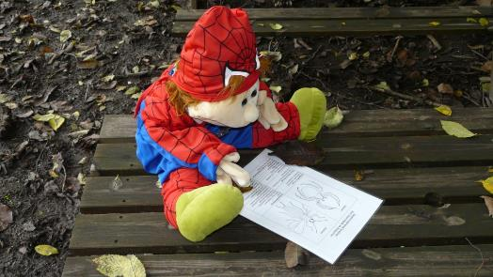
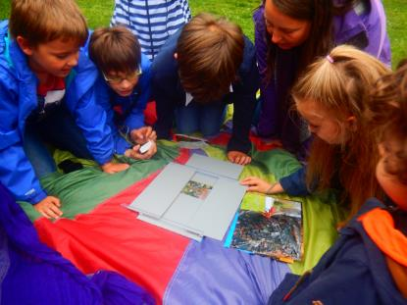
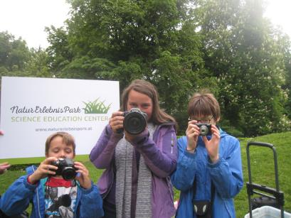
مثال: بحث إجرائي مع الأطفال
النظر إلى الأطفال كمشاركين أكفّاء في البحث وليس مجرّد موضوعات أو مصادر معلومات للبالغين (Broström 2012)
تقليل التحيّز عبر تكييف أساليب البحث الاجتماعي مع القدرات المحدودة للأطفال في القراءة والكتابة واستخدام اللغة المعقّدة (Heinzel 2012)
يركّز البحث ليس فقط على المعرفة والمهارات، بل أيضًا على المواقف والتصوّرات والقيم باستخدام مجموعة واسعة من الأدوات (Sevon et al. 2023)
طرائق قائمة على اللغة | طرائق بصريّة | طرائق لعبية وإبداعية
على سبيل المثال: مقاطع سردية مدعومة بالدمى | على سبيل المثال: خرائط ذهنية معتمدة على الصور | على سبيل المثال: إنشاء قصة مصوّرة
Broström, S. (2012). Children's participation in research. International Journal of Early Years Education, 20(3), 257–269.
Heinzel, F. (2012) Methoden der Kindheitsforschung. Ein Überblick über Forschungszugänge zur kindlichen Perspektive, Weinheim: Beltz Juventa.
Sevón,E., Mustola, M., Siippainen A. & Vlasov, J. (2023) Participatory research methods with young children: a systematic literature review, Educational Review.
http://dx.doi.org/10.1080/09669760.2012.715407

Slide 18

البحث الإجرائي مع الأطفال: نقاش باستخدام الدمى
نسخة ملائمة للأطفال من أسلوب مجموعة التركيز
تعمل الدمية ككاسر جليد وتُحفّز الأطفال على المشاركة في النقاش
يساعد ذلك على تجنّب الأجواء المشابهة للامتحان ويشجّع حتى الأطفال الخجولين على المشاركة
يتبع النقاش دليلًا مُعدًّا للنقاش
يُسجَّل النقاش ويمكن تحليله لاحقًا
تُعدّ الطريقة مناسبة جدًا لرصد مواقف الأطفال ومفاهيمهم وأفكارهم الأكثر تعقيدًا
Picture generated by https://raphael.app/de

Slide 19

البحث الإجرائي مع الأطفال: مناقشة باستخدام الدمى
اختر موضوعًا مرتبطًا بالاستدامة ترغب في استكشافه مع الأطفال في صفك
طوّر دليل مقابلة يتضمّن خمسة أسئلة حول هذا الموضوع
فكّر في بيئة يمكن أن تُجرى فيها المقابلة وإدارتها بمساعدة دمية يدوية
جرّب نقاش الدمية مع زملائك

Slide 20

البحث الإجرائي: بحث باستخدام المقاطع السردية
المقطع السردي (Vignette) هو وصف قصير ومُحفِّز لوضعية ما، يُقصد به تشجيع المستجيبين على إجراء تقييمات أو الانخراط في نقاش أوسع.
يُستحسن توضيح المقاطع السردية للأطفال من خلال صورة.
يُسجَّل نقاش الأطفال ثم يُحلَّل لاحقًا.
تُعدّ المقاطع السردية مناسبة للبحث في المواقف والآراء، وأيضًا لفحص مدى فهم المفاهيم العلمية.
Picture generated by https://raphael.app/de

Slide 21

البحث الإجرائي: البحث باستخدام المقاطع السردية
فكّر في موضوع مرتبط بالاستدامة وابحث عن موقف يومي يكون هذا الموضوع ذا صلة به.
ابتكر وضعية اتخاذ قرار يحتاج فيها شخص ما إلى التفكير في كيفية التصرّف أو الاستجابة.
ارسم صورة تُجسّد هذا الموقف.
فكّر في ثلاثة أسئلة لتحفيز النقاش مع الأطفال.
جرّب مناقشة المقطع السردي مع زملائك.

Slide 22
مثال على مشروع بحث إجرائي
السياق
22 طالبًا في المرحلة الثانوية (الصف التاسع)
الموضوع: علم الأحياء (ثلاث ساعات أسبوعيًا)
السؤال
كيف أستطيع أن أوفّر للطلاب مساحة أكبر للتعلّم القائم على الاستقصاء الذاتي؟
الإجراء
تنفيذ تدريس قائم على المشاريع في موضوع “الغابة” الذي اختاره الطلاب، وذلك على مدى شهر كامل

Slide 23

مثال على مشروع بحث إجرائي
يذهب الطلاب في رحلة ميدانية إلى غابة قريبة من المدرسة برفقة حارس غابة
يعمل الطلاب في ثلاث مجموعات: (1) نباتات الغابة؛ (2) موت الغابات (بسبب تلوث الهواء)؛ (3) الغابة المطيرة في أمريكا الجنوبية
يستكشف الطلاب الموضوعات في مجموعات (البحث عن المعلومات، مقابلات مع خبراء)
يكتب الطلاب تقارير، ويعرضونها ويناقشونها

Slide 24
مثال على مشروع بحث إجرائي
البيانات
اليوميات البحثية، استبيان للطلاب في نهاية المشروع، تقارير الطلاب، ملاحظات الطلاب من قبل معلم آخر
تحليل البيانات
نقاش مع أصدقاء نقديين (مجموعة من المعلّمين)
النتائج
الطلاب بحاجة إلى إطار واضح للتعلّم الذاتي والمستقل.
كان من المهم افتراض امتلاك الطلاب لمهارات معيّنة.
الخطة المُراجعة
تعديل في الدور الشخصي
تطوير مواد ونشر دراسة حالة

Slide 25
ناقش الأسئلة التالية:
ما الذي يجعل البحث الإجرائي مختلفًا عن غيره من البحوث في مجال التربية؟
ما هي معايير الجودة في البحث الإجرائي؟
ما الذي ينبغي أخذه في الاعتبار عند استخدام البحث الإجرائي؟
قد يكون المقال التالي مفيدًا في إنجاز هذه المهمة وتعميق فهمك للبحث الإجرائي:
Rauch, F., Zehetmeier, S., & Posch, P. (2019). Educational Action Research. In O. Zuber-Skerritt, & L. Wood (Eds.), Action Learning and Action Research. Genres and Approaches (pp. 111 - 126). Bingley: Emerald Group Publishing Limited. https://doi.org/10.1108/978-1-78769-537-520191012

Slide 26
التأمل في المقرر

Slide 27
ناقشوا في مجموعات الأسئلة التالية:

Slide 28
التأمل 1
هل يمتلك مشروع PRESS الخاص بك إمكانية تلبية معايير البحث الإجرائي الجيد؟
البحث الإجرائي الجيد يسعى وراء أهداف عملية ذات قيمة:
من خلال محاولة إيجاد حلول لمشكلات حقيقية وتمكين المتأثرين بها من اكتساب معرفة ذات صلة ومشاركتها مع الآخرين؛
من خلال الوصول إلى أفعال متجذّرة في منظومة قيم إنسانية.
البحث الإجرائي الجيد يقوم على التعاون/المشاركة:
من خلال إشراك المتأثرين في عملية البحث؛
من خلال الاتفاق على قواعد أخلاقية للتعاون.

Slide 29
التأمل 1
هل يمتلك مشروع PRESS الخاص بك إمكانية تلبية معايير البحث الإجرائي الجيد؟
البحث الإجرائي الجيد تفاعلي وتنموي:
من خلال الانخراط في سلسلة مستمرة من دورات البحث والتطوير؛
من خلال أخذ وجهات النظر المختلفة لمجموعات المصالح المتعددة في الاعتبار أثناء البحث عن حلول مُرضية للمشكلات.
البحث الإجرائي الجيد يربط بين النظرية والممارسة:
من خلال تحقيق التوازن بين الفعل والتأمل؛
من خلال إنتاج معرفة نظرية، وتقديم حلول للمشكلات، وتعزيز التحسينات العملية.

Slide 30
تأمّل بنفسك في الأسئلة التالية على مقياس:
غير واثق – واثق إلى حدٍّ قليل – واثق إلى حدٍّ ما – واثق

Slide 31
التأمل 2
أشعر بالثقة في …
النظريات الأساسية للتنمية المستدامة والتعليم من أجل التنمية المستدامة (ESD).
توجيه تدريسي نحو التعليم من أجل التنمية المستدامة بالاستناد إلى السياسات الدولية والوطنية وأمثلة الممارسات الجيدة.
استخدام طيف متنوع من الوسائط المختلفة في تدريسي المستقبلي للتعليم من أجل التنمية المستدامة.
تحديد موارد التعلّم غير الرسمي والشبكات واستخدامها لتحسين تدريسي للتعليم من أجل التنمية المستدامة.
مبادرة طلابي المستقبليين وتوجيههم في التعلّم القائم على المشاريع الموجّهة نحو الاستدامة.

Slide 32
للخلاصة:
ابحث في الشبكات التالية المتعلّقة بالبحث الإجرائي:
CARN: https://www.carn.org.uk/
ALARA: https://www.alarassociation.org/ https://www.alarassociation.org/networks/around-the-world/europe
ARNA: https://www.arnaconnect.org/

